Slide 1
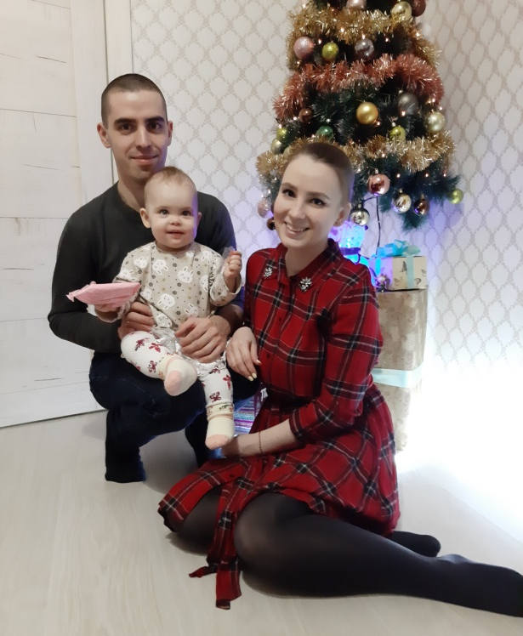
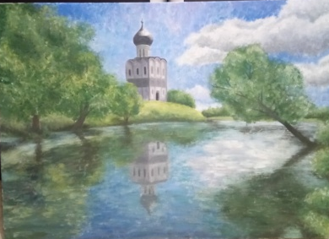
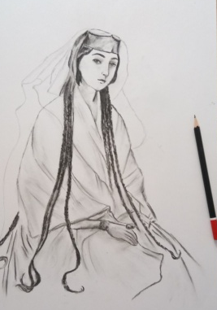
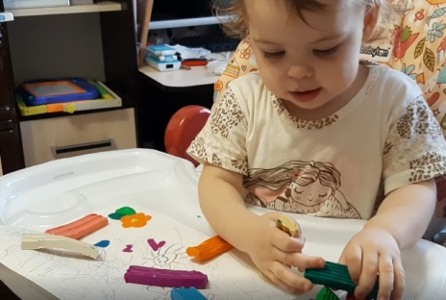
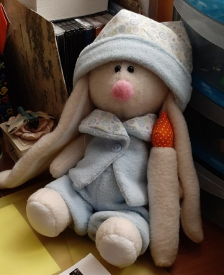
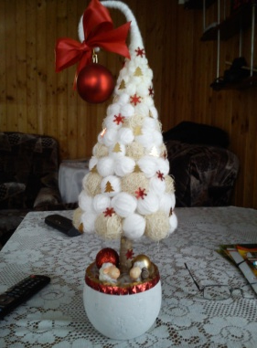
СЕМЬЯ ФЕДОТОВОЙ СОФИИ,
воспитанницы МБДОУ №49 г. Коврова
«Рисунки мечты»
Маленькая, но счастливая и дружная семья Федотовых состоит из 3 человек (мама, папа, дочка) и кошечки по имени Сима.
Мама – добрая, творческая и позитивная. В свободное время занимается рисованием, чтением книг, также увлекается рукоделием.
Папа - умный, добрый и трудолюбивый. Интересуется автомобилями.
Дочка Сонечка – любознательная, активная и нежная девочка. Очень любит рисовать, лепить, играть в мячик, слушать весёлые песенки и рассматривать книжки. Любит помогать маме и папе, особенно ей нравится поливать цветочки.
Все вместе мы любим играть, проводить время на свежем воздухе, смотреть кино и мультфильмы.

